Slide 1











3278643
MODELO OSI
Presentado por
Xavier Aguilar Arcila
Karol Nicolle Camargo Gutiérrez
Koren Yosara Rock Rodriguez Hernandez
Karol Yuliana Romero Barrera

Slide 2
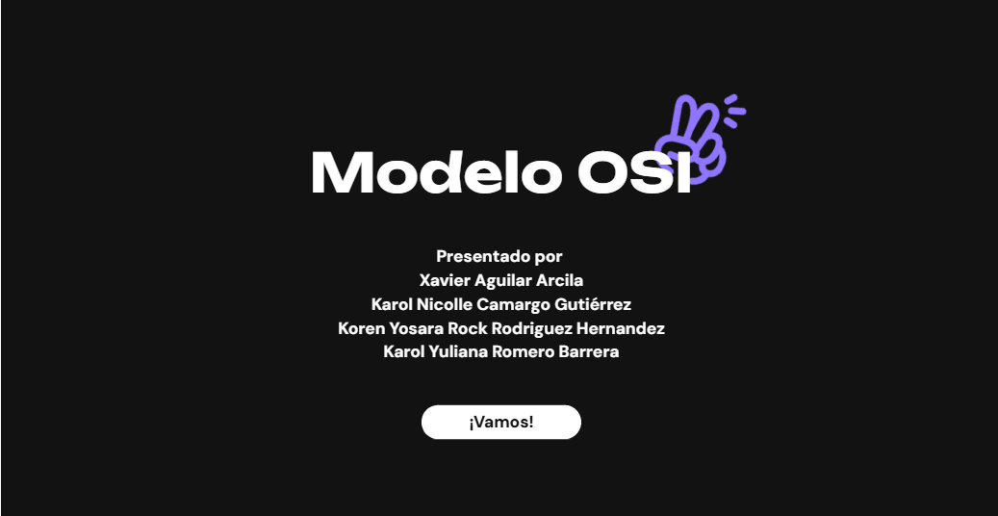
https://view.genially.com/6916709c4272ffdca70fd83d/presentation-modelo-osi

Slide 3

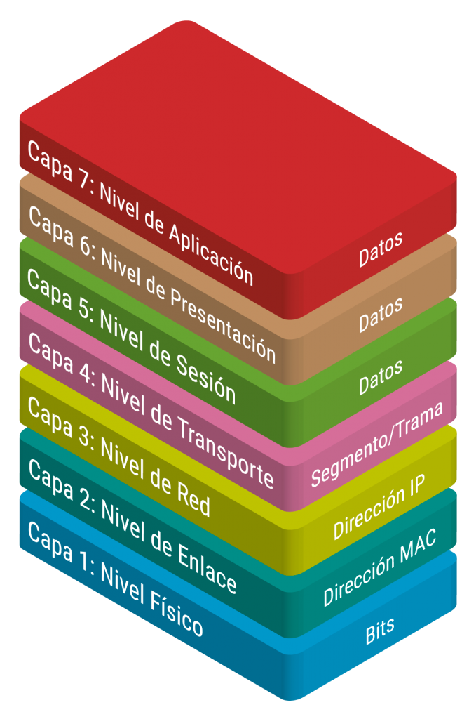


Figura 1
Modelo OSI
INTRODUCCIÓN
La comunicación entre computadoras se asemeja al envío de una carta, con pasos específicos como identificar al destinatario y enviar el correo. El modelo OSI organiza estos pasos en capas, facilitando la comprensión y colaboración de los sistemas de red. Su objetivo no es establecer un único protocolo, sino dividir la comunicación en tareas definidas, simplificando el diseño, las pruebas y la resolución de problemas.(Tanenbaum & Wetherall, 2021).
(Martínez & Martínez, 2018)
https://acortar.link/Kg7EHw

Slide 4




MODELO OSI
El modelo OSI (Modelo de Interconexión de Sistemas Abiertos) es un marco conceptual que explica cómo los sistemas informáticos se comunican dentro de una red. Este modelo divide el proceso de comunicación en siete capas: física, enlace de datos, red, transporte, sesión, presentación y aplicación. Cada una de estas capas cumple funciones específicas que permiten que los dispositivos y programas puedan conectarse y compartir información de forma ordenada y eficiente.(Barbosa, 2025).

Slide 5
MODELO OSI
El modelo OSI facilita la interoperabilidad entre diferentes sistemas, ya que define claramente cómo deben transmitirse los datos entre un emisor y un receptor. Aunque en la práctica muchas redes actuales se basan en el modelo TCP/IP, el OSI sigue siendo esencial para comprender el funcionamiento interno de las redes y para el aprendizaje en áreas de telecomunicaciones y tecnología (Barbosa, 2025).

Slide 6
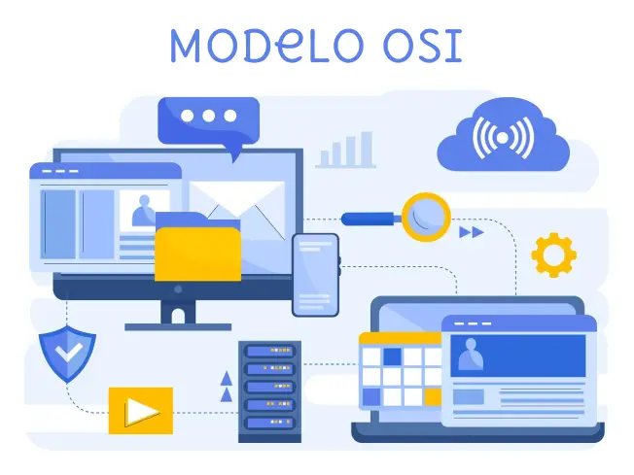

HISTORIA
Figura 2
¿Qué es el modelo OSI?
El modelo OSI (Open Systems Interconnection) fue desarrollado por la ISO a finales de los años 70 para resolver los problemas de comunicación entre computadoras de distintos fabricantes. Su objetivo era crear un estándar que organizara la transmisión de datos en siete capas, desde la física hasta la aplicación (Data-Flair, 2021; Cisco Learning Network, 2021).
(HostingTG, s.f)
https://acortar.link/Kg7EHw

Slide 7
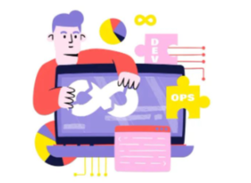
HISTORIA
Figura 3
¿Qué es el modelo OSI?
En 1984, la ISO publicó la norma ISO 7498, que formalizó el modelo OSI como referencia global en redes (OPIT, 2023). Aunque no se usa directamente en la práctica, sigue siendo esencial para comprender, diseñar y enseñar cómo se comunican los sistemas informáticos (TechTarget, 2025).
(HostingTG, s.f)
https://acortar.link/Kg7EHw

Slide 8








¿QUE SON LAS CAPAS DEL MODELO OSI?
El modelo OSI divide la red en capas con funciones específicas, lo que permite organizar la transmisión de datos y la comunicación entre dispositivos.
El funcionamiento se basa en el envío de paquetes de datos: cada capa procesa y envía la información a la siguiente, garantizando una comunicación correcta y segura entre los dispositivos.
Cada capa cumple un rol definido, lo que facilita la administración, el control y la seguridad de la red (Romero Lázaro, Contreras Avendaño, & Mercado Mercado, 2023).
Aunque el documento no detalla cada capa, resalta la importancia del modelo OSI para estructurar y controlar el flujo de información en la red (Romero Lázaro et al., 2023).
En el diseño del sistema CCTV para personas con discapacidad motriz, se aplicaron VLAN para separar sensores y cámaras IP, mejorando el rendimiento y la seguridad (Romero Lázaro et al., 2023).

Slide 9





06
CAPA DE PRESENTACIÓN
07
CAPA DE APLICACIÓN
05
CARACTERISTICAS DE SUS CAPAS
CAPA DE SESIÓN
04
CAPA DE TRANSPORTE

Slide 10

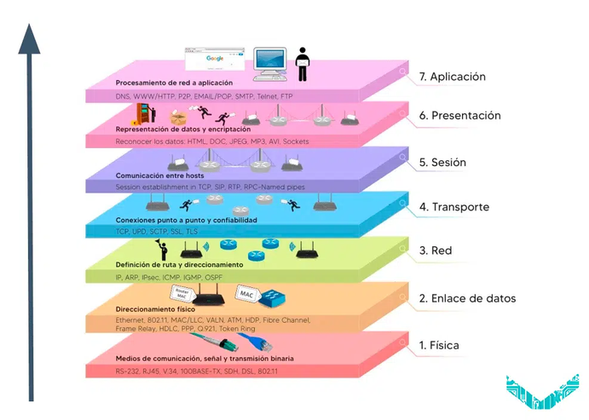
03
CAPA DE RED
FIGURA 4
Modelo OSI
02
CARACTERISTICAS DE SUS CAPAS
CAPA DE ENLACE DE DATOS
01
CAPA FÍSICA
(Webmaster, 2024)
https://acortar.link/waSmoi

Slide 11

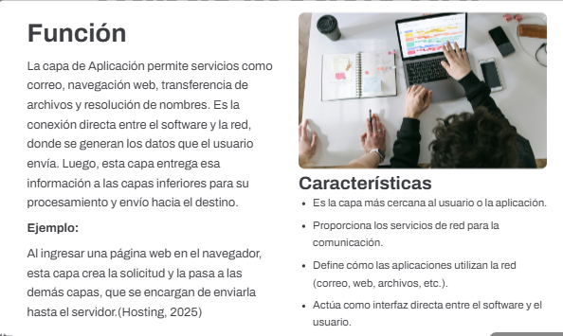
CAPA 7

Slide 12
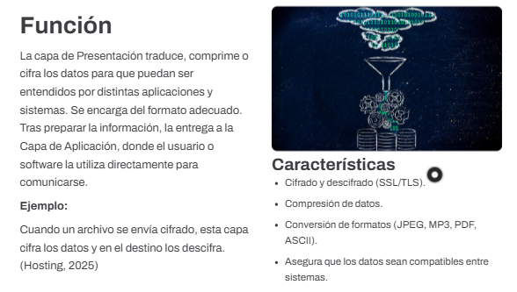
CAPA 6

Slide 13
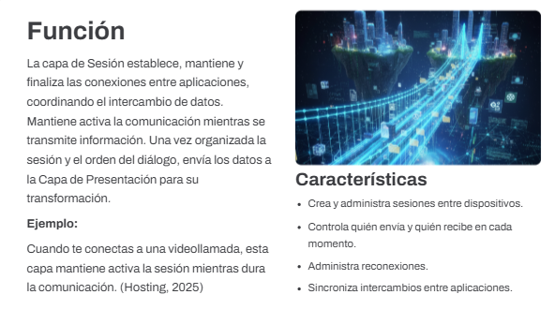
CAPA 5

Slide 14
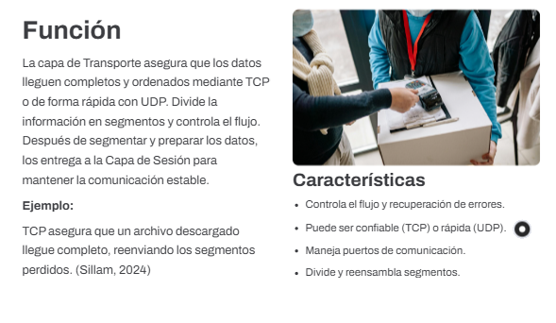
CAPA 4

Slide 15
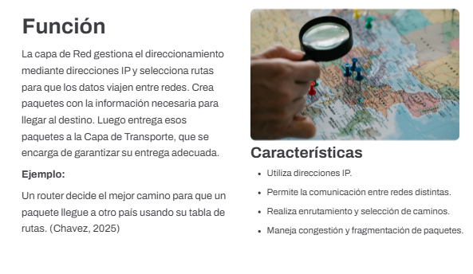
CAPA 3

Slide 16
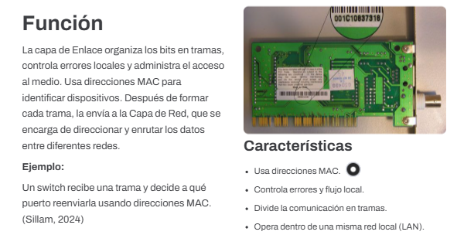
CAPA 2

Slide 17
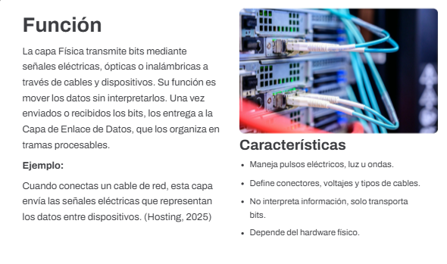
CAPA 1

Slide 18
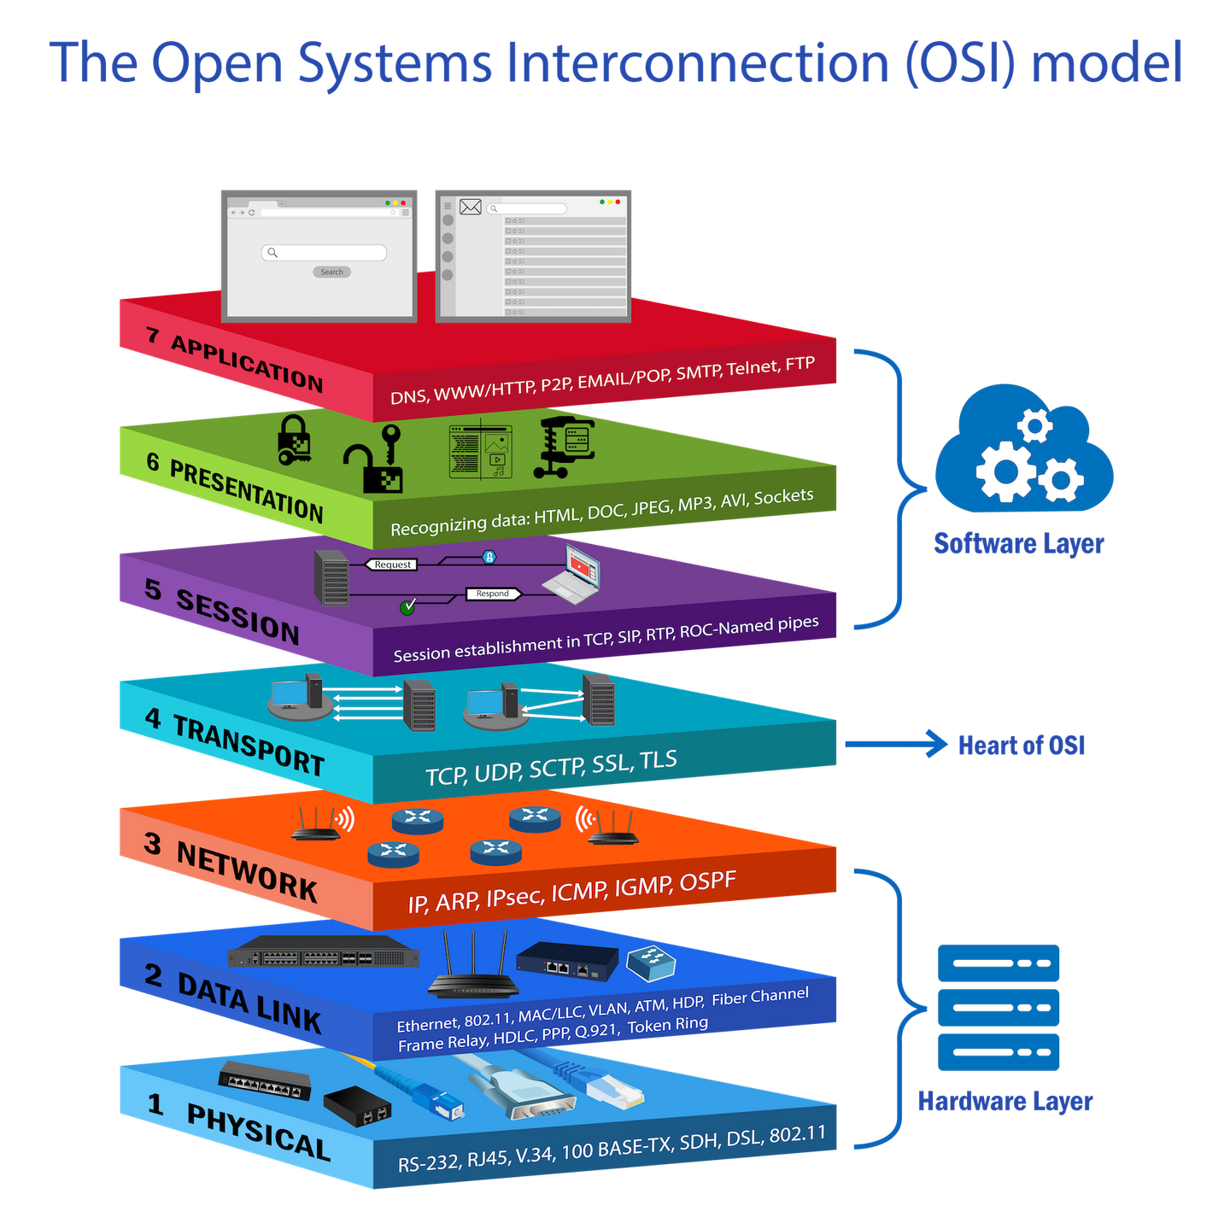
Figura 3
Comprensión del modelo OSI
COMO PASAN LOS DATOS DE UNA CAPA A OTRA
El modelo OSI es un sistema de comunicación en niveles donde los datos pasan de una capa a otra a través de procesos de encapsulación y desencapsulación. Cada capa recibe datos de la capa superior, los modifica y los envía a la capa inferior.
(Datageneral.Co, 2024)
https://acortar.link/Kg7EHw

Slide 19



ENCAPSULACIÓN Y DESENCAPSULACIÓN
significado
Encapsulación
Desencapsulación
La encapsulación es el proceso mediante el cual los datos generados en una capa se envuelven con la información necesaria antes de ser enviados a la siguiente capa. Este proceso incluye la adición de encabezados y, a veces, pies de página, que contienen información crucial para la transmisión, como direcciones, protocolos y control de errores. A medida que los datos descienden por las capas del modelo OSI, cada capa añade su propia información, formando un paquete más complejo
Por otro lado, la desencapsulación ocurre cuando los datos llegan a su destino final. A medida que los datos ascienden por las capas, cada una retira la información adicional que fue añadida durante la encapsulación. Este proceso permite que los datos originales lleguen a la capa superior en la forma en que fueron generados, listos para ser utilizados por la aplicación o servicio correspondiente.

Slide 20




COMO SE ENVIA UN MENSAJE Y RECIBE UN MENSAJE DE ACUERDO AL MODELO OSI
El modelo OSI divide la comunicación en siete capas, desde la física hasta la aplicación, cada una con una función específica:
Física: Transmite datos por cables o Wi-Fi.
Red: Enruta datos al destino.
Aplicación: Muestra la información al usuario.
Al enviar un mensaje por WhatsApp, este atraviesa las capas del modelo OSI:
Aplicación: Se crea el mensaje.
Transporte: Se divide en segmentos.
Red: Se enruta al receptor.
Enlace y Física: Se transmite por el medio.
En el receptor, el proceso se invierte hasta mostrar el mensaje. Este modelo asegura una comunicación ordenada y fiable (Yndurain, 2025).

Slide 21


EJEMPLO 1
Cuando alguien en Nueva York envía un correo a Londres:
Capa 7 (Aplicación): El programa de correo crea y envía el mensaje con SMTP.
Capa 6 (Presentación): El mensaje se formatea y cifra.
Capa 5 (Sesión): Se abre la sesión entre los servidores.
Capa 4 (Transporte): El correo se divide en partes y TCP asegura que lleguen bien.
Capa 3 (Red): Se añaden direcciones IP para viajar por redes y enrutadores.
Capa 2 (Enlace): Se usan direcciones MAC y se corrigen errores locales.
Capa 1 (Física): Los datos viajan como señales por cables (incluida fibra bajo el océano).
Al llegar a Londres, las capas realizan el proceso inverso hasta que el correo aparece en la bandeja de entrada.(Sillam, 2024)

Slide 22
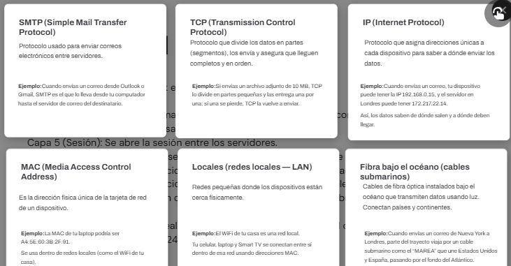
GLOSARIO

Slide 23
EJEMPLO 2
Cuando el señor Cooper envía un correo a la señora Palmer, el mensaje baja por las 7 capas del modelo OSI en su dispositivo:
Aplicación: La app de correo usa SMTP para preparar el mensaje.
Presentación: Comprime o transforma los datos.
Sesión: Abre la sesión de comunicación.
Transporte: Divide los datos en segmentos.
Red: Convierte los segmentos en paquetes.
Enlace de datos: Convierte los paquetes en tramas.
Física: Transforma las tramas en bits (1 y 0) y los envía por un medio, como un cable o WiFi.
En el dispositivo de la señora Palmer, el proceso sube por las capas en orden inverso:
los bits → tramas → paquetes → segmentos → datos legibles.
Al final, su aplicación de correo muestra el mensaje en pantalla.(Cloudflare, 2025)

Slide 24
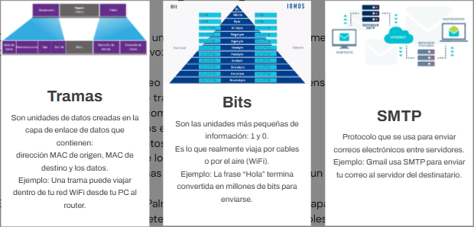
GLOSARIO

Slide 25
¿QUÉ ES UNA TRAMA?
Una trama (frame) es la unidad básica de datos usada en la capa de enlace de datos del modelo OSI.Sirve para enviar información entre dispositivos cercanos dentro de una misma red (por ejemplo, entre tu PC y el router).Cada trama está formada por tres partes:
Cabecera: Contiene las direcciones MAC de origen y destino.
Carga útil: Es la información real que se transmite (por ejemplo, un paquete IP).
Tráiler: Incluye un código de verificación (CRC) para detectar errores.
El tamaño y el formato de la trama dependen del protocolo usado, como Ethernet, Wi-Fi o Bluetooth.Ejemplos:Una trama Ethernet puede medir hasta 1518 bytes.Una trama Wi-Fi puede llegar hasta 2346 bytes.(Deepanshu, 2024)

Slide 26
EJEMPLO TRAMA
Una trama funciona como un sobre usado para enviar un mensaje dentro de una misma red local.
En el ejemplo del edificio:
La cabecera es como lo que escribes afuera del sobre:
Apartamento 5 → Apartamento 7 (direcciones MAC de origen y destino).
La carga útil es la carta que va dentro (los datos que se envían, como un paquete IP).
El tráiler es una etiqueta de verificación que sirve para comprobar si la carta llegó sin daños (CRC).
La capa de enlace de datos (capa 2) crea este “sobre” completo, y la capa física (capa 1) actúa como el mensajero que transporta el sobre por el “pasillo” (cable o Wi-Fi) hasta el destino.Si todo llega bien, el destinatario abre el sobre y usa los datos.Si hay daños, se detectan gracias al CRC y se solicita reenviar.

Slide 27
TIEMPOS DE PASO POR CADA FASE
No existen tiempos fijos para cada capa del Modelo OSI, porque el procesamiento depende del hardware, el software y la carga de la red.
En vez de tiempos exactos, se analiza el retardo de procesamiento, que varía según lo difícil que sea la tarea de cada capa.
Capas con mayor retardo (procesos más pesados):
Capa 3 (Red): Consume tiempo porque debe calcular rutas y hacer enrutamiento.
Capa 6 (Presentación): Genera retardo por tareas costosas como cifrar o descifrar datos.
Capa 7 (Aplicación): Depende de la aplicación; puede tardar si debe generar páginas, consultas, etc.
Capas con menor retardo (procesadas por hardware rápido):
Capa 2 (Enlace de datos): Muy rápida gracias a hardware especializado (switches con ASIC).
Capa 1 (Física): Casi no tiene procesamiento; el retardo depende de cuánto tarda la señal en viajar por el cable o la fibra.

Slide 28
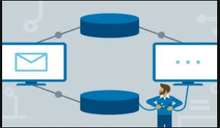
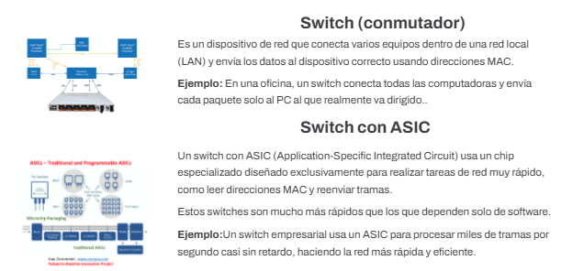
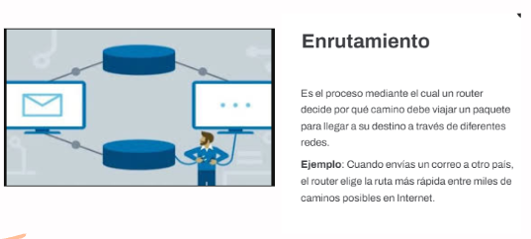
GLOSARIO

Slide 29
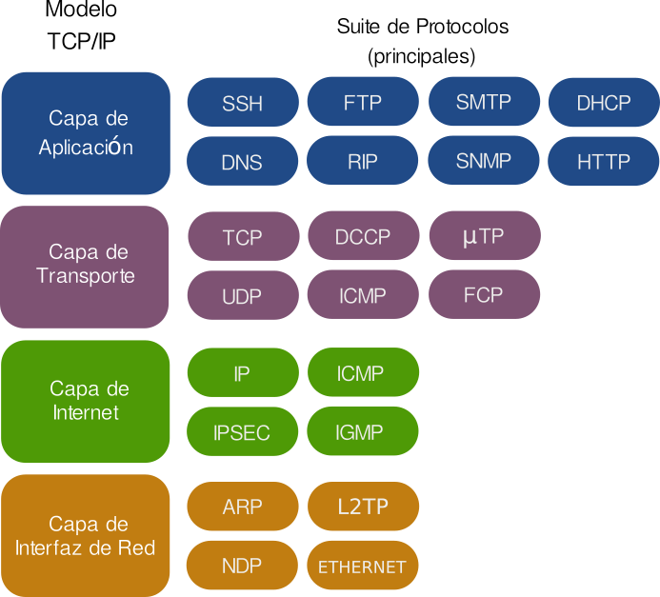
FIGURA 5
FAMILIA DE PROTOCOLOS DE INTERNET
¿QUE ES UN PROTOCOLO?
Los protocolos son conjuntos de reglas y estándares que permiten la comunicación entre dispositivos en una red.
En el contexto del modelo OSI, cada capa tiene sus propios protocolos. Por ejemplo, en la capa de enlace de datos (capa 2), algunos protocolos comunes son Ethernet, PPP y Wi-Fi.
Los protocolos aseguran que los datos se transmitan de manera correcta, segura y eficiente entre los sistemas.(Sanguino, S. A. A., Ibáñez, E. B., & Rico-Bautista, D., 2023)
(WIKIPEDIA, 2025)
HTTPS://ACORTAR.LINK/KG7EHW

Slide 30
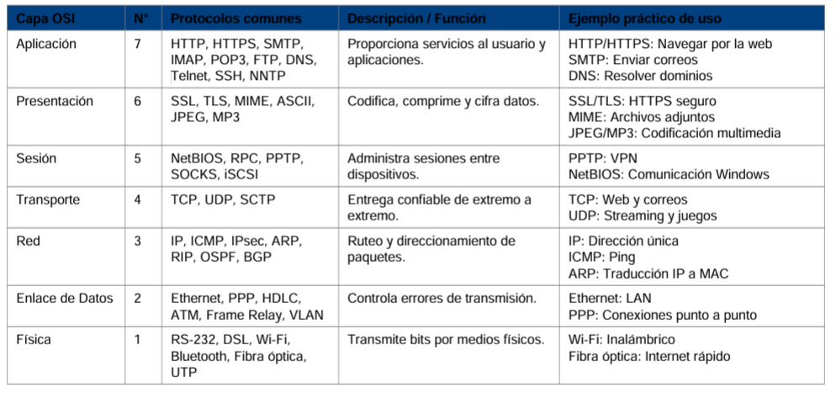
CUADRO PROTOCOLOS POR CAPA DEL MODELO OSI
(GeeksforGeeks, 2025)
(GeeksforGeeks, 2025)
(GeeksforGeeks, 2025)
(GeeksforGeeks, 2025)
(GeeksforGeeks, 2025)
(GeeksforGeeks, 2025)
(GeeksforGeeks, 2025)

Slide 31
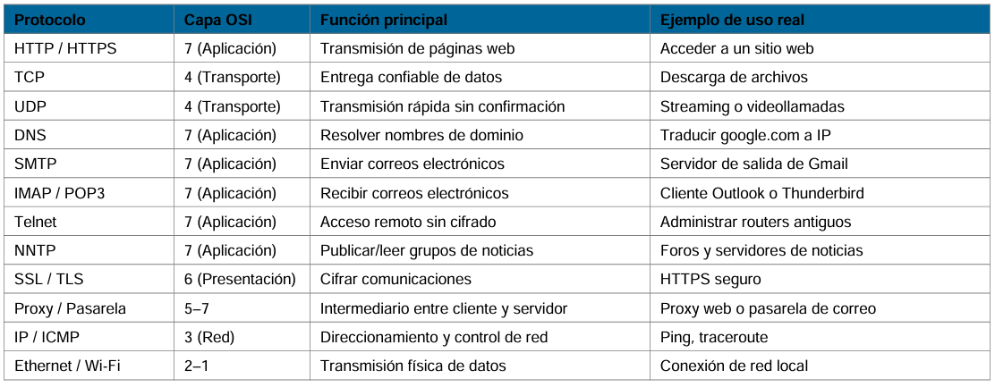
PROTOCOLOS DESTACADOS Y SUS CAPAS
(SSL CORP, 2023)
(SSL CORP, 2023)
(SSL CORP, 2023)
(SSL CORP, 2023)
(SSL CORP, 2023)
(SSL CORP, 2023)
(SSL CORP, 2023)
(SSL CORP, 2023)
(SSL CORP, 2023)
(SSL Corp, 2023)
(SSL CORP, 2023)
(SSL CORP, 2023)

Slide 32
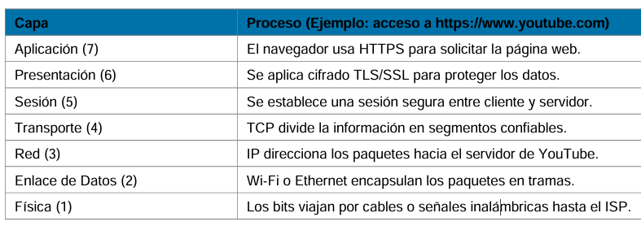
EJEMPLO PRÁCTICO DEL MODELO OSI COMPLETO
(MACVERIFY.COM, N.D.)
(MACVERIFY.COM, N.D.)
(MACVERIFY.COM, N.D.)
(MACVERIFY.COM, N.D.)
(MACVERIFY.COM, N.D.)
(MACVERIFY.COM, N.D.)
(MACVerify.com, n.d.)

Slide 33
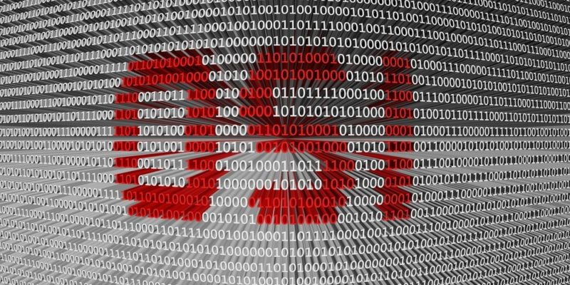
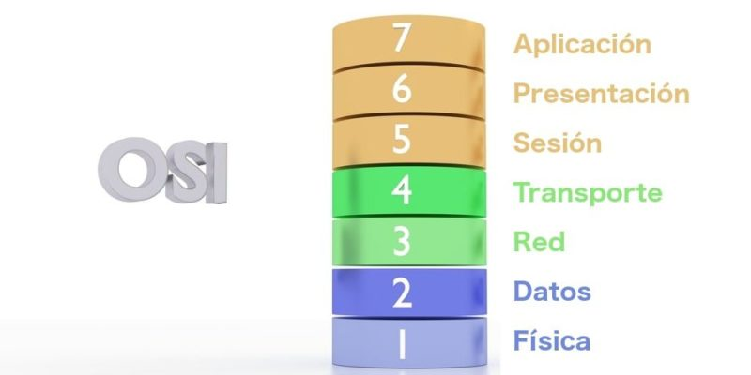
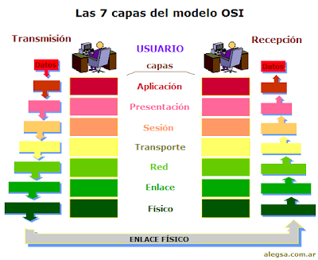
INICIO DEL PROYECTO OSI
CONSOLIDACIÓN DEL MODELO
LINEA DEL TIEMPO
La ISO (International Organization for Standardization) y la CCITT (ahora UIT-T) comienzan a desarrollar un modelo que permita la comunicación entre sistemas diferentes. (Data-Flair, 2021)
Se definen las siete capas que estructuran la comunicación: Física, Enlace, Red, Transporte, Sesión, Presentación y Aplicación. (Cisco Learning Network, 2021)
1977
1980
1978
PRIMER BORRADOR DEL MODELO
Se publica el primer esquema conceptual de capas, sentando las bases del futuro modelo OSI. (TechTarget, 2025)

Slide 34
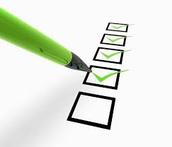

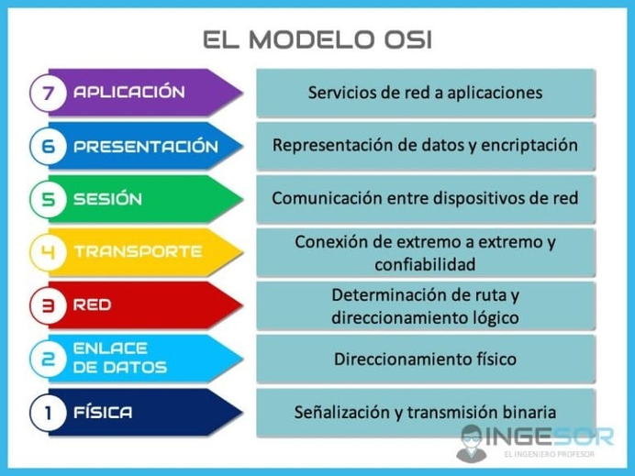
PUBLICACIÓN OFICIAL
LINEA DEL TIEMPO
La ISO publica la norma ISO 7498, que define el modelo OSI como estándar internacional para la interconexión de sistemas abiertos. (OPIT, 2023)
1984
1983
1986
PRUEBAS Y REVISIONES
DIFUSIÓN ACADÉMICA
Se realizan pruebas experimentales con protocolos basados en el modelo OSI, mientras se comparan con TCP/IP. (Data-Flair, 2021)
Universidades y centros tecnológicos adoptan el modelo OSI como herramienta de enseñanza en redes. (Cisco Learning Network, 2021)

Slide 35
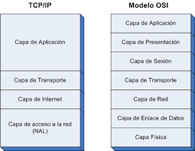
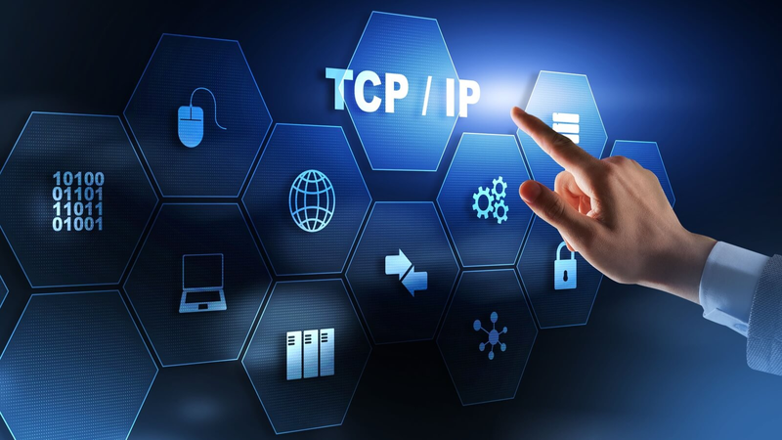
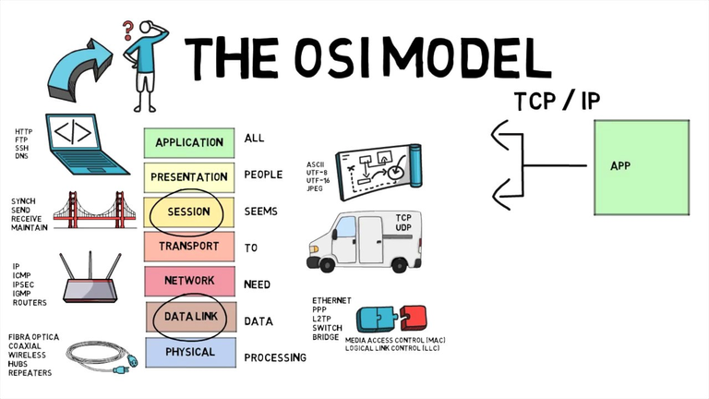
NACE LA INTERNET MODERNA
USO EDUCATIVO GLOBAL
LINEA DEL TIEMPO
Aunque OSI sigue como referencia, TCP/IP se convierte en la base técnica de Internet, desplazando al modelo OSI en la práctica. (TechTarget, 2025)
El modelo OSI se convierte en estándar de enseñanza en certificaciones como Cisco CCNA y CompTIA Network+. (Cisco Learning Network, 2021)
1989
1997
1990–1995
GUERRAS DE PROTOCOLOS
OSI y TCP/IP compiten; el segundo gana por su adopción temprana, pero OSI influye en su estructura conceptual. (Data-Flair, 2021)

Slide 36
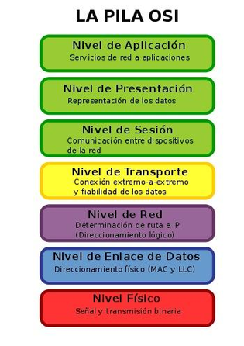
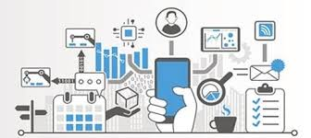
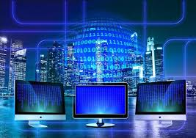
REINTERPRETACIÓN MODERNA
LINEA DEL TIEMPO
El modelo se usa para mapear servicios de nube, IoT y ciberseguridad, relacionando cada capa con procesos modernos. (OPIT, 2023)
2015–2020
2000–2010
2021–PRESENTE
INTEGRACIÓN TEÓRICA
REFERENCIA EN FORMACIÓN Y DISEÑO
Aunque no se aplica literalmente, sus principios guían el diseño de redes LAN, WAN, y tecnologías emergentes. (TechTarget, 2025)
El modelo OSI continúa siendo la base conceptual para entender cómo los datos viajan por Internet y otros sistemas conectados, incluso en redes definidas por software (SDN) y 5G. (TechTarget, 2025; Cisco Learning Network, 2021)

Slide 37

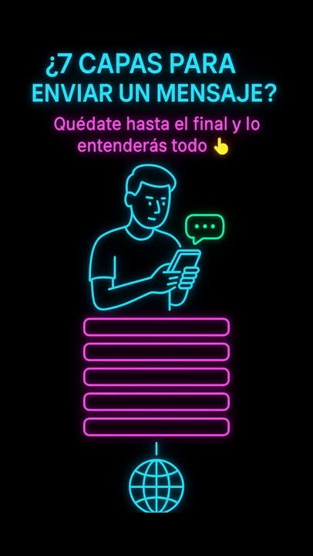


VIDEOS

Slide 38
REFERENCIAS
Awati, R., Froehlich, A., & Rosencrance, L. (2025, 22 de mayo). What is the OSI model? The 7 layers of OSI explained. TechTarget. https://www.techtarget.com/searchnetworking/definition/OSI
Barbosa, M. (2025). Global Voices Online - Portuguese - Global Voices Online: 2025: O ano que decidiremos o futuro da internet. Newstex.
Chavez, J. J. S. (2025, 21 agosto). ¿Qué es el Modelo OSI? Cómo Funciona, Capas y Utilidad. https://www.deltaprotect.com/blog/modelo-osi
Cisco Learning Network. (2021, 3 de septiembre). OSI Model Reference Sheet. https://learningnetwork.cisco.com/s/article/OSI-Model-Reference-Sheet
Cloudflare, Inc. (2025). ¿Qué es el modelo OSI? Ejemplos de modelos OSI. Cloudflare. https://www.cloudflare.com/es-es/learning/ddos/glossary/open-systems-interconnection-model-osi/
Data-Flair. (2021, 25 de mayo). OSI Model: Layers, Characteristics and Functions. https://data-flair.training/blogs/osi-model-in-computer-network/
Deepanshu. (2024, 11 septiembre). Difference between packet and frame - PyNet Labs. PyNet Labs. https://www.pynetlabs.com/what-is-the-difference-between-packet-and-frame/
Elbehiery, K. (2023, 28 de junio). A closer look at the OSI Model in computer network. OPIT Magazine. https://www.opit.com/magazine/osi-model-in-computer-network/
GeeksforGeeks. (2025, October 13). Transport layer in OSI model. GeeksforGeeks. https://www.geeksforgeeks.org/computer-networks/transport-layer-in-osi-model/
Data-Flair. (2021, 25 de mayo). OSI Model: Layers, Characteristics and Functions. https://data-flair.training/blogs/osi-model-in-computer-network/
Deepanshu. (2024, 11 septiembre). Difference between packet and frame - PyNet Labs. PyNet Labs. https://www.pynetlabs.com/what-is-the-difference-between-packet-and-frame/

Slide 39
REFERENCIAS
Elbehiery, K. (2023, 28 de junio). A closer look at the OSI Model in computer network. OPIT Magazine. https://www.opit.com/magazine/osi-model-in-computer-network/
GeeksforGeeks. (2025, October 13). Transport layer in OSI model. GeeksforGeeks. https://www.geeksforgeeks.org/computer-networks/transport-layer-in-osi-model/
Hosting. (2025, mayo 15). ¿Qué es el modelo OSI? Guía completa. Blog HostingTG. https://www.hostingtg.com/blog/modelo-osi/#Capas_y_Arquitectura_del_Modelo_OSI
MACVerify.com. (n.d.). Network Protocol Reference Guide - OSI Model & TCP/IP Stack | MACVerify. https://www.macverify.com/blog/protocol-reference.php?utm_source
Madhuram. (2021, 20 febrero). OSI model explained | Info Cellar. Info Cellar. https://infocellar.com/networks/osi-model/#:~:text=de%20193%20bits).-,Comunicaci%C3%B3n%20entre%20capas%20(comunicaci%C3%B3n%20vertical),transmite%20los%20datos%20hacia%20arriba
Madhuram. (2021, 20 febrero). OSI model explained | Info Cellar. Info Cellar. https://infocellar.com/networks/osi-model/#:~:text=de%20193%20bits).-,Comunicaci%C3%B3n%20entre%20capas%20(comunicaci%C3%B3n%20vertical),transmite%20los%20datos%20hacia%20arriba
Odedra, D. (2025, 4 septiembre). OSI model: Explained. Control D Blog. https://acortar.link/ZLMbfQ
Proofpoint. (2024, 13 mayo). ¿Qué es el modelo OSI? - Definición, capas y más | Proofpoint ES. https://www.proofpoint.com/es/threat-reference/osi-model

Slide 40
REFERENCIAS
Romero Lazaro, I. J., Contreras Avendaño, S. D., & Osvaldo Andrés, M. M. (2023). Diseño de una red de datos basado en un modelo de capa OSI para un CCTV dirigido a PCD MOTRIZ en el municipio de Sincelejo - Sucre. Revista Inventum, 18(34), 48–57. https://doi.org/10.26620/uniminuto.inventum.18.34.2023.48-57
Sanguino, S. A. A., Ibáñez, E. B., & Rico-Bautista, D. (2023). Implementación de la tecnología blockchain: Un análisis de sus aplicaciones y beneficios en la seguridad y eficiencia de la transferencia de datos [Implementation of technology blockchain: An analysis of its applications and benefits in terms of security and efficiency of data transfer]. Revista Ibérica De Sistemas e Tecnologias De Informação, 219–228. https://login.bdigital.sena.edu.co/login?url=https://www.proquest.com/scholarly-journals/implementación-de-la-tecnología-blockchain-un/docview/2880950407/se-2
Sillam, Y. (2024, 28 noviembre). What is OSI Model | 7 Layers Explained | Imperva. Learning Center. https://www.imperva.com/learn/application-security/osi-model/?utm_source
SSL Corp. (2023, December 8). What is SSL/TLS: An In-Depth Guide - SSL.com. SSL.com. https://www.ssl.com/article/what-is-ssl-tls-an-in-depth-guide/?utm_source=chatgpt.com
Stackscale. (2024, 6 febrero). Modelo OSI: 7 capas y ciberataques habituales | Stackscale. https://www.stackscale.com/es/blog/modelo-osi/
The OSI reference model and the TCP/IP reference model | Data Communications Basics. (n.d.).
https://flylib.com/books/en/2.566.1/the_osi_reference_model_and_the_tcp_ip_reference_model.html?utm_source=chatgpt.com
Tanenbaum, A. S., & Wetherall, D. (2021). Computer Networks (6th ed.). Pearson.
Yndurain, E. (2025, febrero 2). El guardián entre el código: construir puentes para la interoperabilidad. Actualidad Económica, 33. https://login.bdigital.sena.edu.co/login?url=https://www.proquest.com/magazines/el-guardián-entre-código-construir-puentes-para/docview/3162427619/se-2

Slide 41
MUCHAS GRACIAS

